Slide 1
Основные правила нанесения размеров
Учитель технологии
Александрова Ж.В.
ГБОУ гимназия №399
СПб, 2014

Slide 2
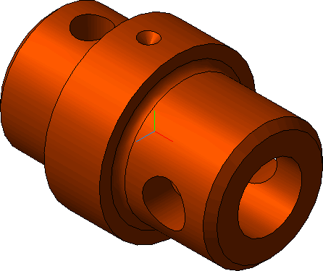
Правила нанесения размеров (ГОСТ 2.307-68)
Размер — число, характеризующее величину отрезка прямой или величину угла.
Notes:
Для определения величины изображенного изделия или какой либо его части по чертежу на нем проставляются размеры. Размер — число, характеризующее величину отрезка прямой или величину угла. Правила нанесения размеров устанавливают стандарты ЕСКД (ГОСТ 2.307-68).
Не допускается повторять размеры одного и того же элемента на разных изображениях

Slide 3
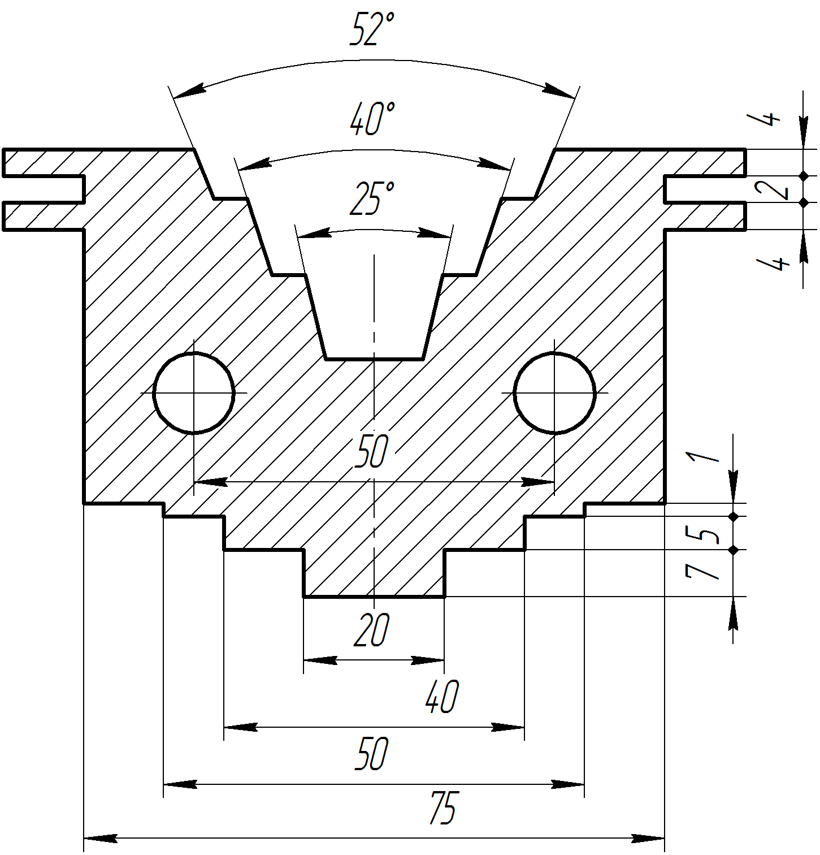
РАЗМЕРЫ
ЛИНЕЙНЫЕ
УГЛОВЫЕ
характеризуют величину угла
изделия
характеризуют длину, ширину, толщину, высоту, диаметр или радиус измеряемой части изделия
Notes:
Размеры делятся на линейные и угловые. Линейные размеры характеризуют длину, ширину, толщину, высоту, диаметр или радиус измеряемой части изделия. Линейные размеры указывают в мм, но обозначения единицы измерения не наносят. Угловые размеры характеризуют величину угла. Угловые размеры указывают в градусах, минутах и секундах с обозначением единицы измерения.

Slide 4
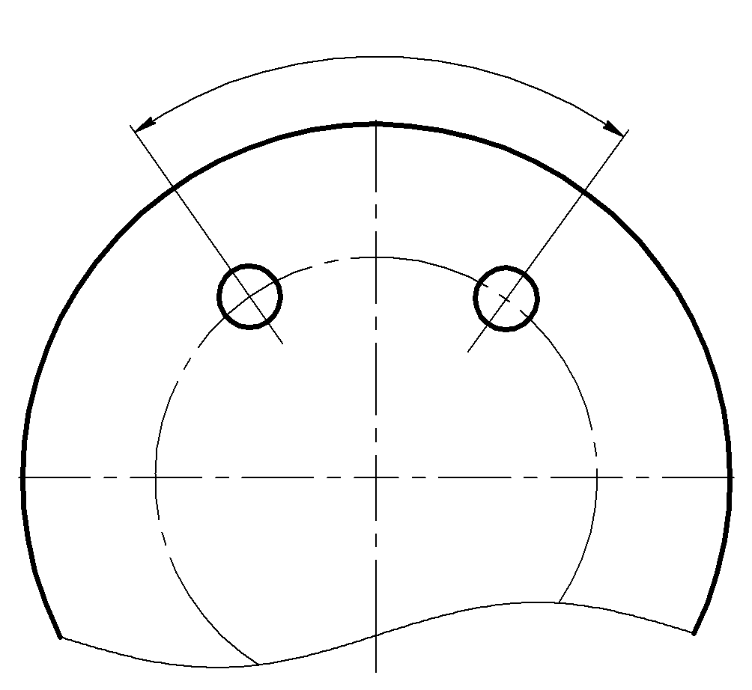
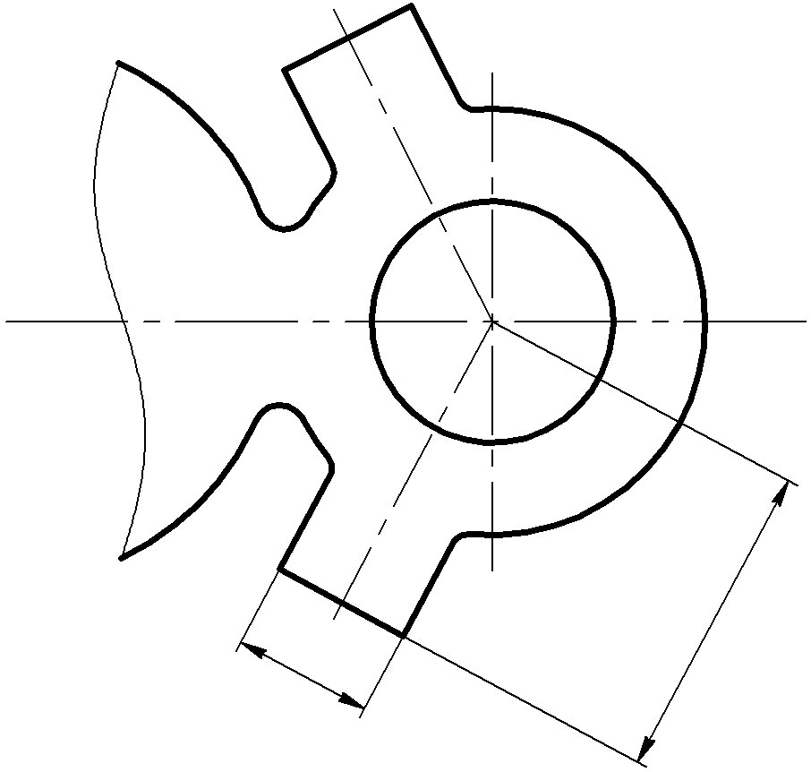
Нанесение размеров
Notes:
При нанесении размера прямолинейного отрезка размерную линию проводят параллельно этому отрезку, а выносные линии - перпендикулярно размерам. При нанесении размера угла размерную линию проводят в виде дуги с центром в его вершине, а выносные линии – радиально.

Slide 5
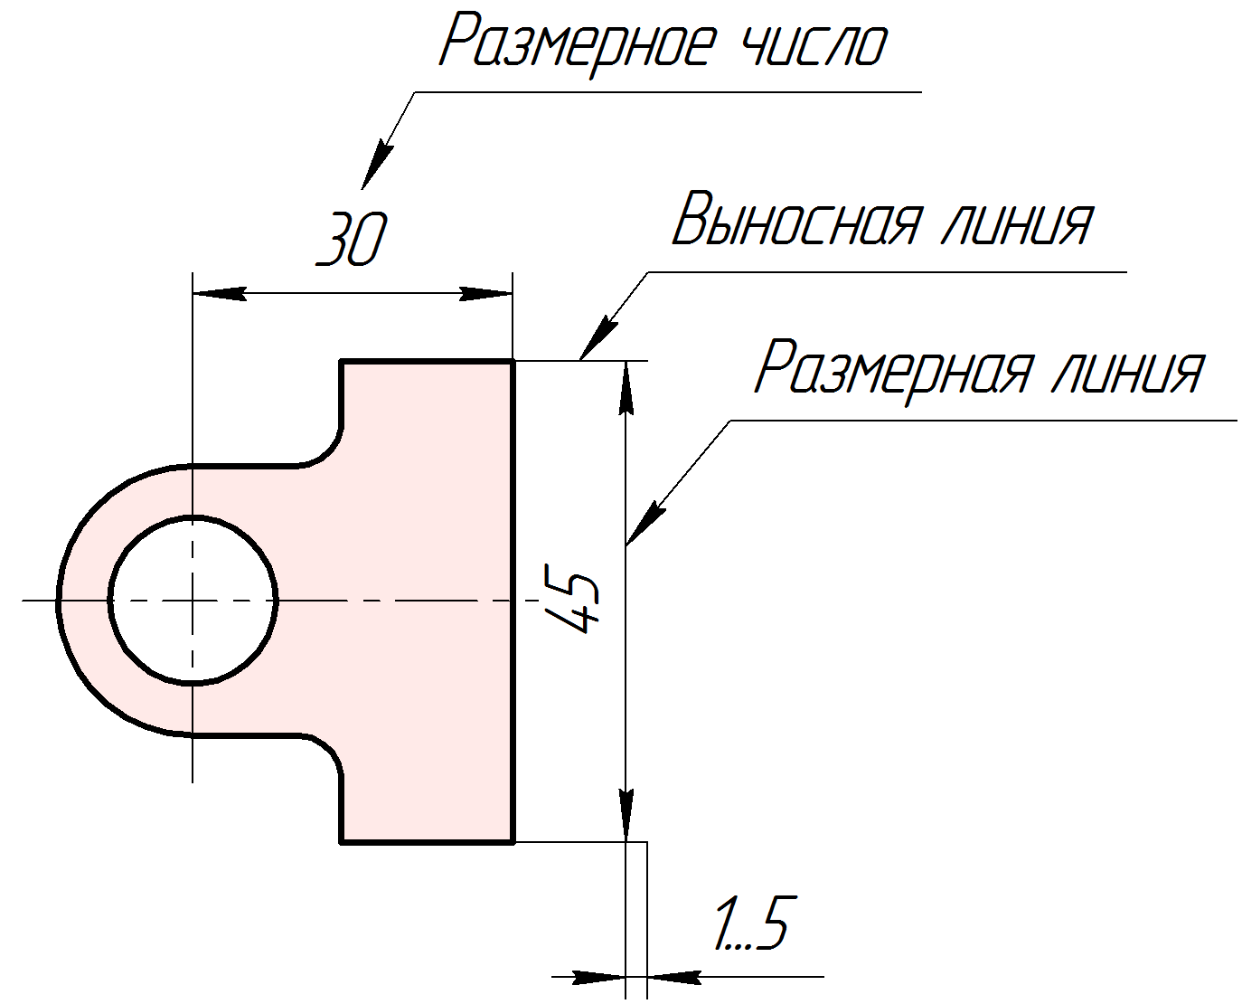
Обозначение размеров
Notes:
Размеры указывают размерными числами, выносными и размерными линиями. Размерные и выносные линии следует выполнять сплошными тонкими линиями. Размерные линии ограничены стрелками.

Slide 6
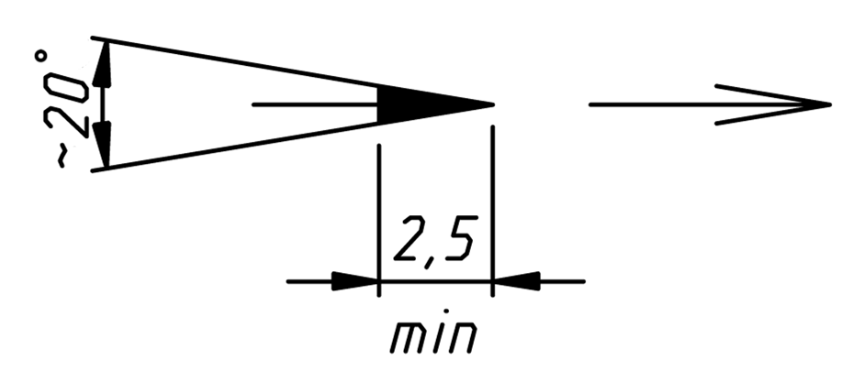
Стрелки размерной линии
Notes:
Величина стрелок выбирается в зависимости от толщины S линии видимого контура предмета.

Slide 7
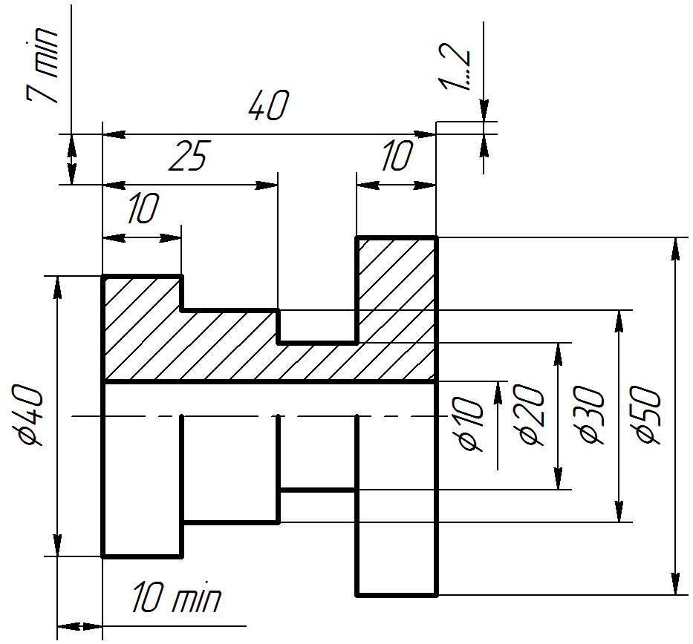
Требования к нанесению размеров
Notes:
Размерные числа в пределах одного чертежа выполняют шрифтом одного размера.
Размерные числа наносят над размерной линией возможно ближе к её середине. При нанесении нескольких параллельных или концентричных размерных линий на небольшом расстоянии друг от друга размерные числа над ними рекомендуется располагать в шахматном порядке. Минимальные расстояния между параллельными размерными линиями – 7 мм, а между размерной и линией контура – 10 мм. Необходимо избегать пересечения размерных линий между собой и выносными линиями. Выносные линии должны выходить за концы стрелок или засечек на 1…5 мм. Если на чертеже несколько размерных линий, параллельных друг другу, то ближе к изображению наносят меньший размер. Размерные линии предпочтительно наносить вне контура изображения, располагая по возможности внутренние и наружные размеры по разные стороны изображения. Однако размеры можно нанести внутри контура изображения, если ясность чертежа от этого не пострадает.

Slide 8
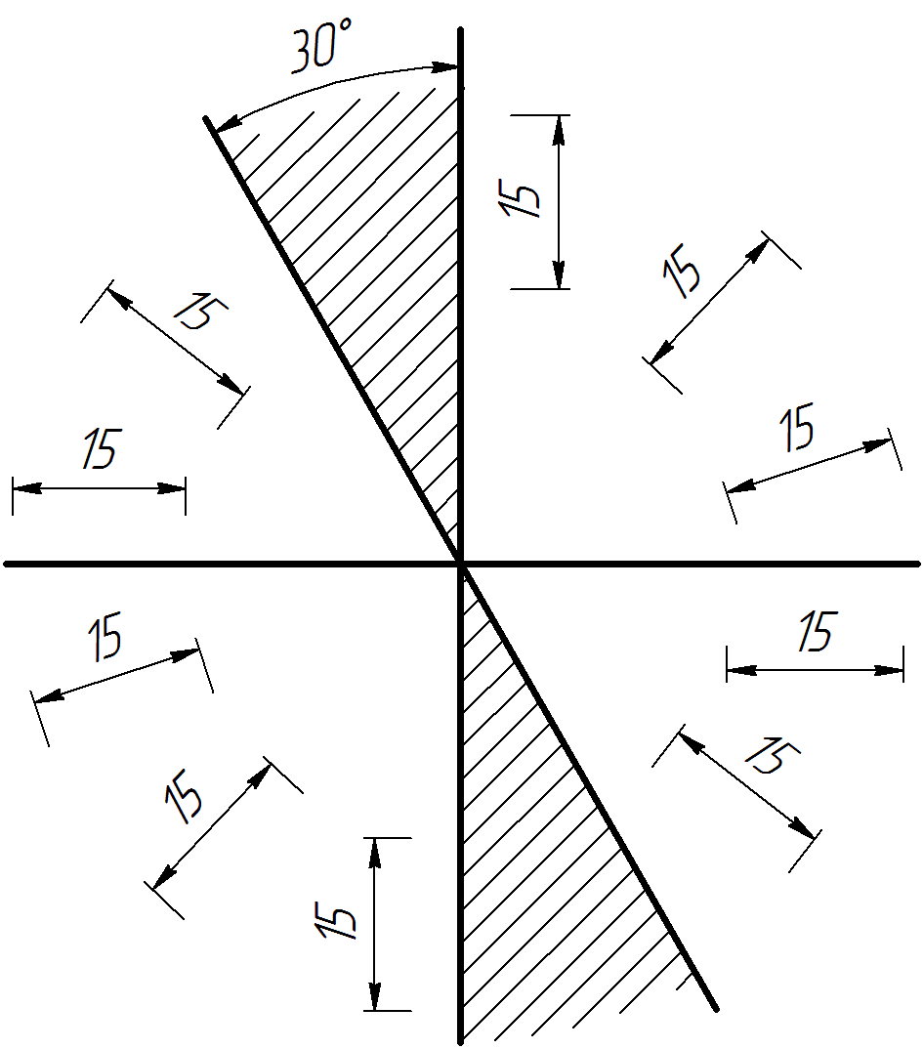
Расположение размерных чисел линейных размеров при различных наклонах размерных линий
Notes:
Размерные числа линейных размеров при различных наклонах размерных линий располагают, как показано на рис. Если необходимо указать размер в заштрихованной зоне, то размерное число наносят на полке линии – выноски. Для учебных чертежей высота размерных чисел рекомендуется 3,5 мм или 5 мм, расстояние между цифрами и размерной линией – 0,5…1 мм.

Slide 9
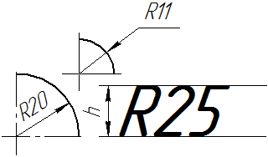
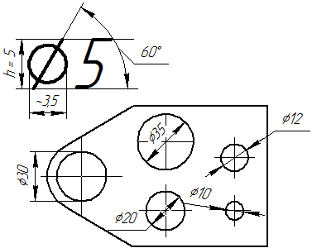
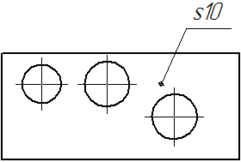
Символьные обозначения
Notes:
Если на чертеже дана полная окружность указывают размер диаметра (кружок, перечеркнутый линией).
Для обозначения диаметра перед размерным числом наносят специальный знак Ø.
Если на чертеже изображена дуга необходимо указать размер радиуса (прописную латинскую букву R). Размерную линию проводят из центра дуги, размерная стрелка упирается в точку окружности.
Для обозначения радиуса перед размерным числом пишут R.
Перед размерным числом, указывающим сторону квадратного элемента, наносят □.
При изображении плоских деталей в одной проекции, толщина детали указывается S.

Slide 10
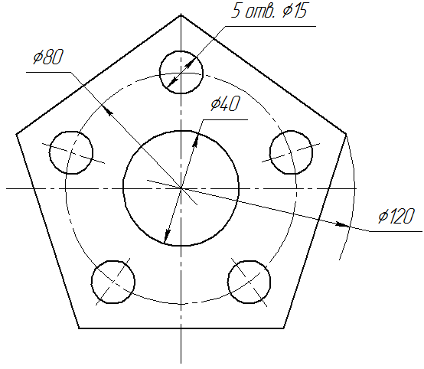
Notes:
Если встречаются несколько одинаковых элементов, то рекомендуют наносить размер лишь одного из них, с указанием количества.
Размерные линии можно проводить с обрывом и при указании размера диаметров окружности независимо от того, изображена ли окружность полностью или частично, при этом обрыв размерной линии делают дальше центра окружности.

Slide 11
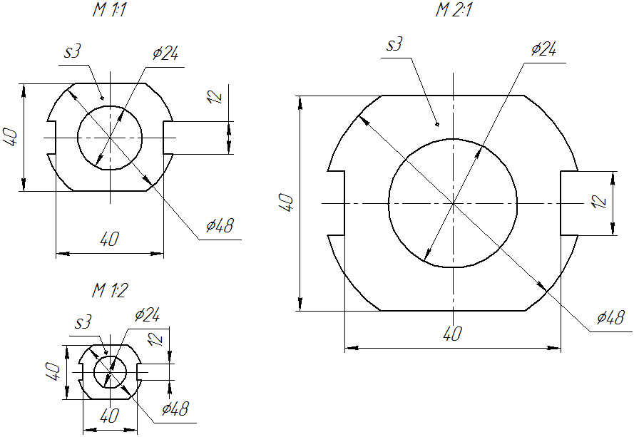
Notes:
Размеры проставляют действительные, независимо от масштаба. Угловые размеры при уменьшении и увеличении изображения не изменяются

Slide 12
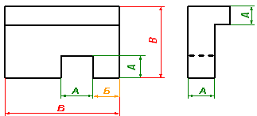
Последовательность нанесения размеров
А – размеры конструктивных элементов; Б – координирующие размеры; В – габаритные размеры.
Notes:
Размеры делятся на три основных размера:
1.Размеры элементов – это размеры величины вырезов, выступов, отверстий, пазов и т.д.
2.Координирующие размеры – это размеры, показывающие расположение элементов относительно контура детали и друг друга.
3.Габаритные размеры – это наибольшие размеры детали по длине, высоте, толщине.
Последовательность нанесения размеров:
Поэлементные размеры – размеры каждой поверхности, входящей в данную деталь. Эти размеры ставятся на том изображении, где эта поверхность лучше читается.
Координирующие размеры – размеры привязки центров одних элементов к другим, межосевые, межцентровые. Координирующие размеры наносят группируя по конструктивным элементам.
Габаритные размеры – общая высота, длина и ширина изделий. Эти размеры располагаются дальше всего от контура детали

Slide 13
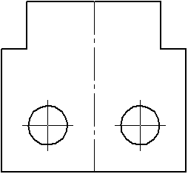
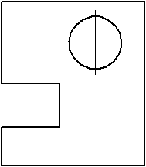
Самостоятельная работа
Вариант 1
Вариант 2
Перечертите заданные изображения. Нанесите размеры, определив их с помощью обмера изображений. Толщина деталей: Вариант 1 – 8мм; Вариант 2 - 5мм
Notes:
Перечертите заданные изображения. Нанесите размеры, определив их с помощью обмера изображений. Толщина деталей: Вариант 1 – 8мм; Вариант 2 - 5мм

Slide 14
Домашнее задание
§6 (читать)
выполнить графическую работу №5 «Масштаб, нанесение размеров» (формат А4)
http://zhannet.jimdo.com
черчение/ дз/ 2014-2015 уч.год/ Графическая работа № 5 - Масштаб, нанесение размеров

Slide 15
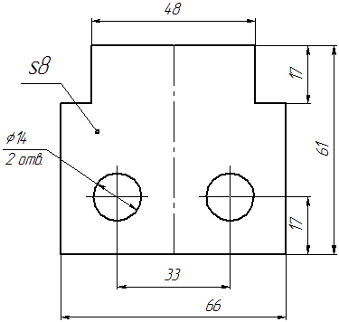
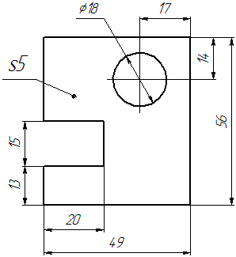
Ответ на самостоятельную работу

